Slide 1
Искусственое осменение с/х животных

Slide 2
Метод искусственного введения спермы при помощи приборов и инструментов в половые пути самки с целью её оплодотворения.
Включает пять основных этапов:
* получение спермы от самца,
* оценку качества спермы,
* разбавление,
* сохранение спермы,
* введение в половые органы самки.
Искусственное осеменение с/х животных(И. о. с. ж. ) — основной метод размножения с.-х. животных.
Позволяет осеменить спермой одного самца в десятки и сотни раз больше самок, чем при естественном осеменении, и тем самым в короткие сроки улучшить породные и продуктивные качества с.-х. животных, а также предупредить распространение возбудителей заразных болезней (бруцеллёза , вибриоза и др.), передающихся половым путём . И. о. с. ж. осуществляется через широкую сеть племенных предприятий (станций), укомплектованных лучшими племенными производителями, от которых получают, сохраняют и транспортируют сперму на пункты И. о. с. ж. При получении, хранении и транспортировке спермы очень важно соблюдать ветеринарно-санитарные правила, в момент осеменения строго выполнять технологию рабочего процесса.

Slide 3
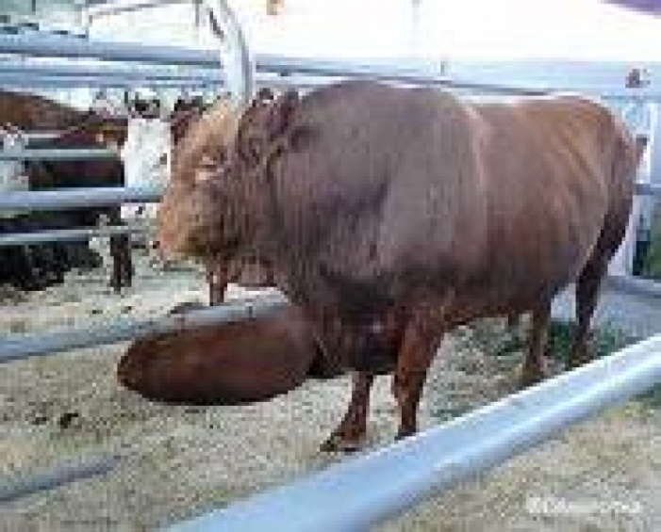
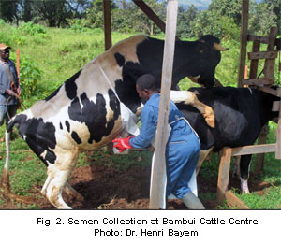
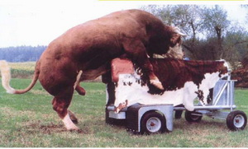
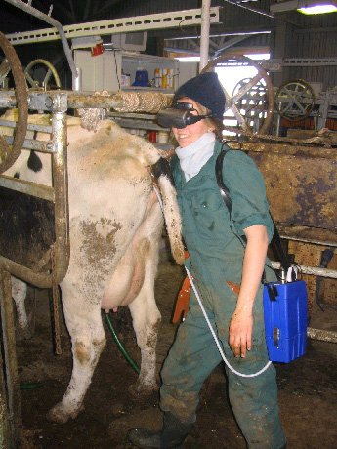
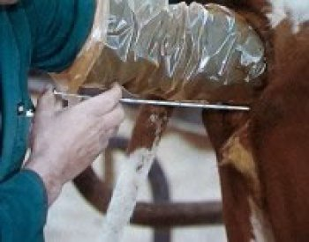
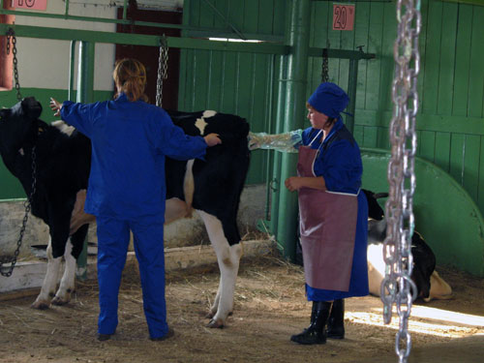
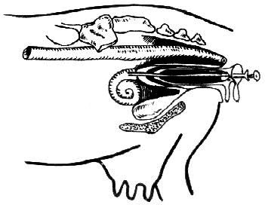
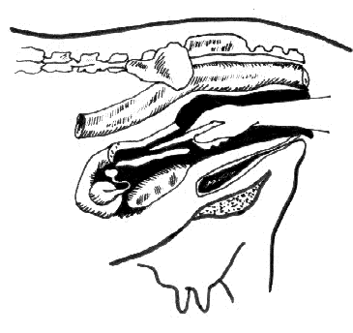
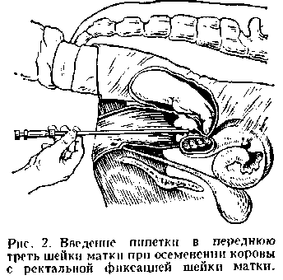

Slide 4
Для получения спермы используют вагину искусственную:
Искусственную вагину для получе­ния спермы у производителей необхо­димо правильно собрать и подготовить. Новую камеру тщательно моют горячим 3%-ным раствором двууглекислой соды, чтобы удалить сернистые соединения, и обильно ополаскивают чистой водой. После высушивания камеру натягивают на цилиндр так, чтобы гладкая ее повер­хность была обращена внутрь, а шерохо­ватая — к цилиндру. Внутренняя трубка искусственной вагины должна быть рав­номерно натянута на основной ци­линдр. Слабое или слишком сильное на­тяжение трубки, перекручивания ее мо­гут нарушить коитус. Искусственную вагину надо приготовить так, чтобы вос­произвести естественные условия при коитусе (температуру, давление, скольз­кость и др.).
Каждый раз перед употреблением ис­кусственную вагину обеззараживают в соответствии с действующей инструк­цией по проведению искусственного осеменения. Если после обеззаражива­ния внутренняя поверхность вагины ос­тается влажной, ее досуха протирают стерильной салфеткой. Очень быстро и надежно стерилизация вагины достига­ется в паровом стерилизаторе конструк­ции В. А. Пасечника. В стерилизаторе вода закипает за 15— 17 мин. Стерилиза­ция паром при температуре 100 °С 60 ва­гин и 80 спермоприемников проводится за 1,5-—2 ч.

Slide 5
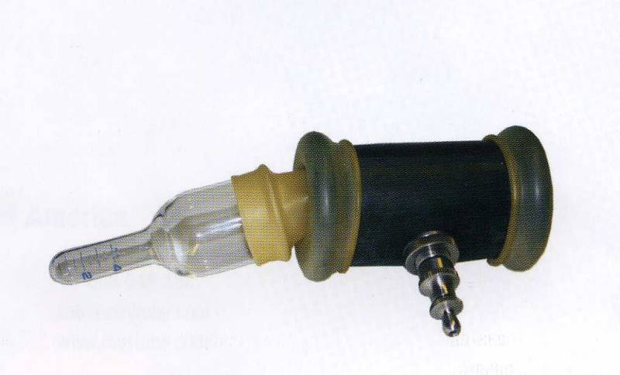
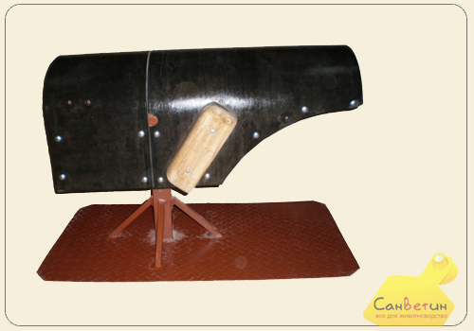
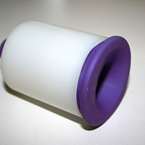
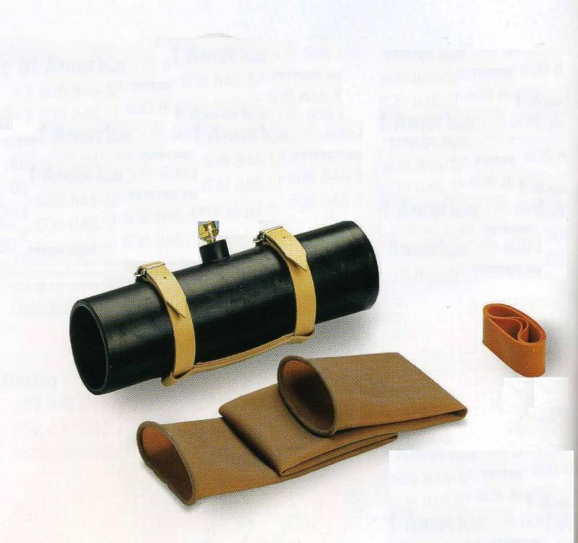
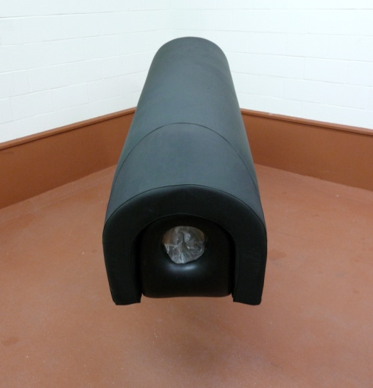
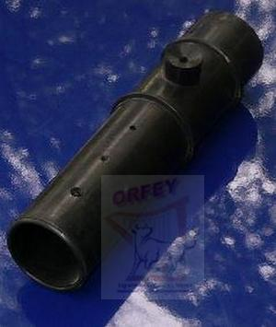
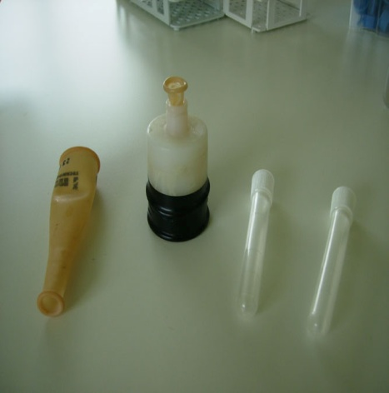
ВАГИНЫ

Slide 6

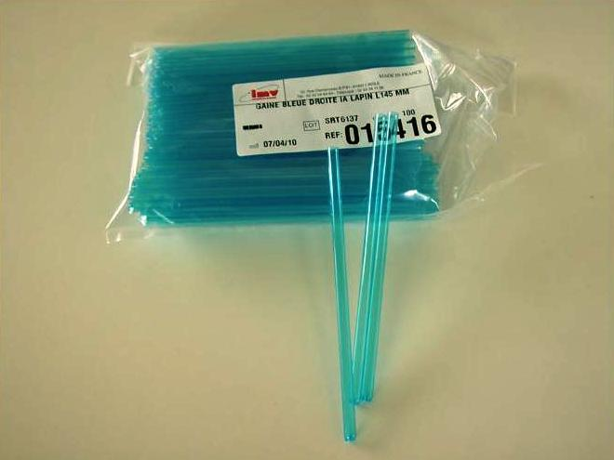
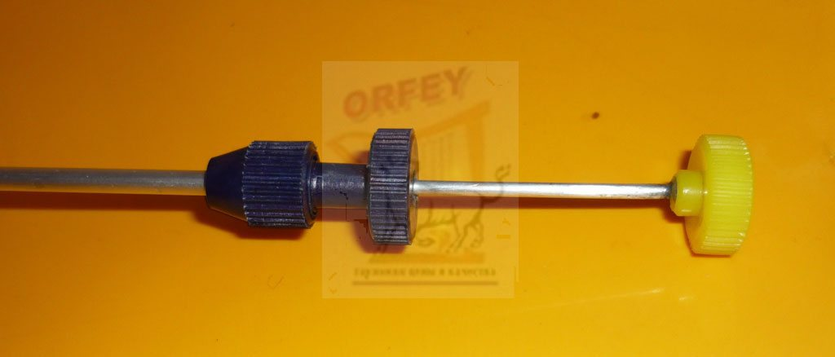
Пипетки и шприц для осеменения

Slide 7
Разовые спермоприемники из поли­этиленовой пленки вместе с искусствен­ными вагинами стерилизуют автоклавированием при 105 °С [-50 кПа (-0,5 ат) избыточных] в течение 30 мин.
В Чехии для стерилизации искусст­венных вагин используют специальный стерилизатор с ультрафиолетовым излу­чателем, расположенным внутри трубчатого держателя, на который фиксиру­ют вагину. Патогенные микроорганиз­мы уничтожаются за 40 с. При этом ре­зиновые стенки искусственной вагины не повреждаются.
Для заполнения вагины готовят воду, подогретую до 60—70 °С. Перед исполь­зованием вагины температуру проверя­ют химическим термометром, вводи­мым в просвет внутренней трубки. По­стоянную температуру в подготовлен­ной искусственной вагине удобно поддерживать помещением ее в шкаф-термостат. При получении спермы тем­пература вагины должна быть в пределах 40-42 "С.
Исследования И. И. Родина показа­ли, что для вагины быка и барана опти­мальная температура 41— 42 °С. В этом случае температура резиновой камеры у входа в вагину соответствует температу­ре тела животного, что способствует нормальному коитусу. Понижение тем­пературы нарушает динамику эякуля­ции. Температура выше 42 °С, отрица­тельно не влияя на половой акт, снижает жизнеспособность и переживаемость спермиев. Кроме того, повторные при­менения вагины с высокой температу­рой изменяют порог возбудимости, вследствие чего в дальнейшем у произ­водителей эякуляция происходит толь­ко при более высокой температуре ва­гины.
Применение холодной вагины обус­ловливает быстрое развитие у произво­дителя тормозных рефлексов.

Slide 8
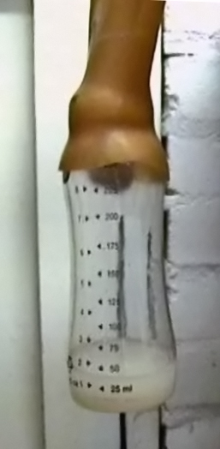
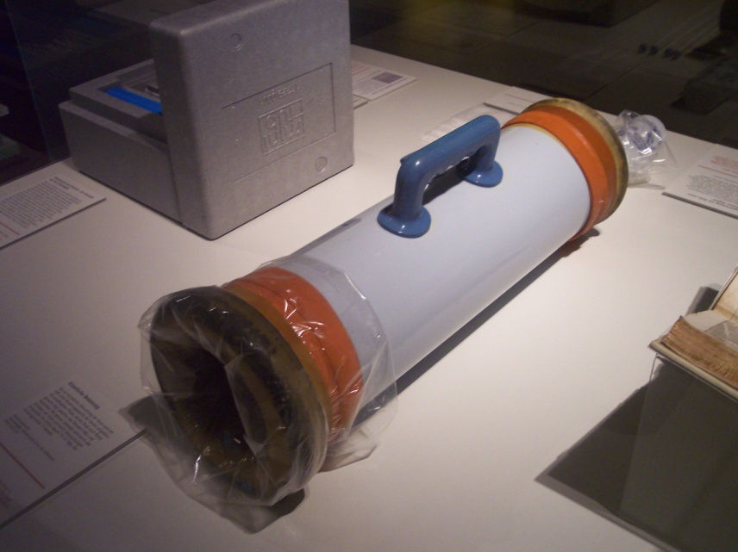
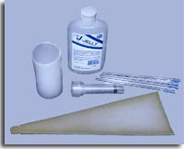
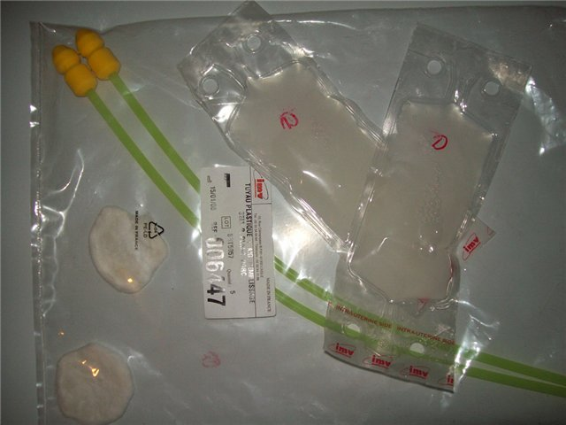
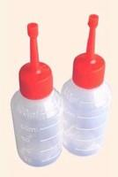

Slide 9
Для смазывания внутренней стенки вагины используют простерилизованный на водяной бане чистый белый или желтый вазелин. Однако от него резино­вая камера быстро разрушается, ее элас­тичность уменьшается. Поэтому после получения спермы необходимо как мож­но быстрее очистить вагину от вазелина. Лучшие результаты для смазывания ре­зиновой камеры получаются от примене­ния специальных растворов, предложен­ных В. А. Пасечником (рецепт № 1: крах­мал — 6 г, глицерин — 10 г, дистиллированная вода — 100 мл; рецепт № 2: крах­мал—6 г, глицерин—Юг, кипяченое молоко — 100 мл; рецепт № 3: крахмал — 6 г, глицерин — 10 г, лимоннокислый на­трий — 3 г, вода дистиллированная — 100 мл), или глицериновых сред для раз­бавления спермы.
Необходимо тщательно следить за тем, чтобы внутренняя поверхность ис­кусственной вагины была смазана по всей ее длине, за исключением конца, который оставляют на 3—4 см несмазан­ным, чтобы он лучше зажимал спермоприемник. Особое внимание уделяют чистоте спермоприемника. Его каждый раз тщательно моют раствором соды и чистой водой. Перед употреблением спермоприемник стерилизуют в авто­клаве или кипятят, а затем ополаскива­ют свежепростерилизованным физиологическим раствором хлористого на­трия.
Объем эякулята быка и барана очень мал. Поэтому для предотвращения гибе­ли спермиев от температурного шока при получении спермы необходимо иметь теплый, лучше стеклянный дву­стенный спермоприемник. Межстенное пространство спермоприемника для быка вмещает 100 мл, а для барана — 50 мл воды. Вода должна быть подогрета до 30—35 "С.
При накачивании в вагину воздуха надо нагнетать его столько, чтобы вы­ходное отверстие ее было полностью закрыто, а полость окружена упругими, напряженными, ровными (без складок) стенками. При недостаточном давлении эякуляция протекает вяло. Слишком сильное давление, затрудняющее введе­ние полового члена в вагину, может на­рушить эякуляцию: она нормально про­текает у барана, быка и хряка при давле­нии в вагине 40—60 мм рт. ст.

Slide 10
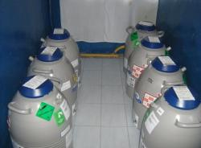
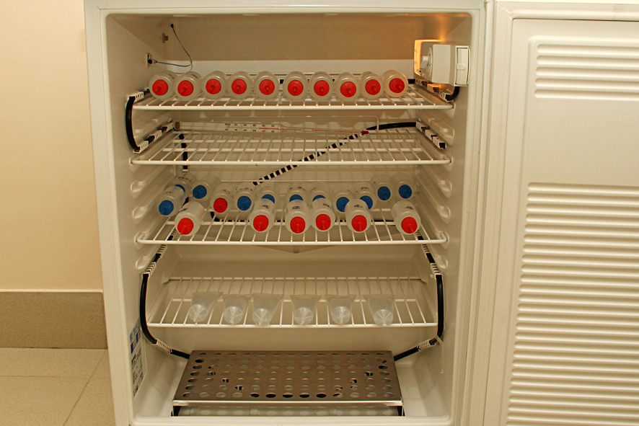
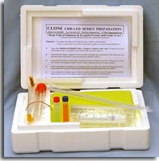
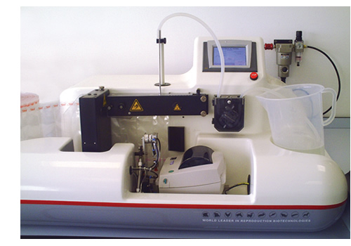
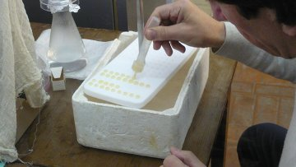

Slide 11
От быков получают по 2—4 эякулята в неделю, от взрослого барана — 2—3 (в отдельные дни до 4) эякулята ежедневно. Сперму от хряка получают на чучело свиньи, допуская одну садку производителя в 2—3 дня. От жеребцов получают сперму один раз в сутки. После получения спермы определяют её качество (густота и активность спермиев), затем сперму разбавляют синтетич. средами для увеличения срока её сохранения без потери активности и оплодотворяющей способности спермиев и для осеменения большого кол-ва самок. Можно использовать и неразбавленную сперму. Основные компоненты синтетических сред для разбавления спермы, в зависимости от вида животного,— глюкоза, лактоза или глицин, цитрат натрия, сульфат аммония, двууглекислый натрий, хелатон, желток куриного яйца.
Сперму быков, баранов, хряков и жеребцов хранят кратковременно при плюсовой температуре, сперму быков и жеребцов— длительно в замороженном состоянии в жидком азоте (t — 196°С) (при замораживании спермы в среды вводят глицерин). Разбавленную и сохранённую при t 2—4°C сперму быка используют для осеменения коров и тёлок в течение 3 сут при активности спермиев не ниже 7 баллов. Сперму барана при таких же условиях хранения используют в течение 24 ч (иногда 36 ч) при активности спермиев не ниже 8 баллов; сперму жеребца — в течение 24—36 ч при активности спермиев не ниже 5 баллов. Сперму хряка, сохранённую при t 16—20°C и 6—10°C, при активности спермиев не ниже 6 баллов, используют в течение 3 суток. Активность спермиев после оттаивания замороженной спермы быков должна быть не ниже 3 баллов.

Slide 12
Виды сред для спермиев
Состав зависит от вида жив и способа хранения. Разбавление через 30 мин после получечения. Разбавители: ГФ - глюкозофосфатный разбавитель, желатинированный, глюкозоцитарно-желточные среды. Разбавители готовят на дистиллированной воде
Для быка: ГЦЖ, вода 100мл, глюкоза 3, цитрат Nа 1.4 , желток яйца 20, спермосан-3 75-90тыс ед.
Для барана:ГЦЖ, вода 100мл, глюкоза 0.8, цитрат Nа 2.8 , желток яйца 20, спермосан-3 50-75тыс ед.
Для жеребца: ЛХЦЖ, вода 100мл, лактоза 11, цитрат Nа 0.089, гидрокарбонат Nа 0.008, хелатон (трилон Б) 0.1, желток яйца 1.6, спермосан-3 25-30тыс ед.
Для хряка: ГХЦС, вода 100мл, глюкоза 4, цитрат Nа 0.38, гидрокарбонат Nа 0.05, сульфат аммония 0.18, хелатон (трилон Б) 0.1, спермосан-3 25-30тыс ед.
Для петуха, индюка: ВИРГЖ-2,вода 100мл, фруктоза 1.8, Nа глютаминовокисл 2.8
Для гусака: ВИРГЖ-2, вода 100мл, фруктоза 0.31, цитрат Nа 0.57, Nа глютаминовокисл. 1.67 Глюкоза, фруктоза, лактоза и т.д. снижают электропроводность раствора, предупреждая агглютинацию, как источник энергии.
Цитрат - буфер рН 7.8-8. (для баранов, т.к. при хр обр молочн к-та, для жер и св не вводят, тк много солеей). Яичн желток - ист неокисл лецитина, предупр расходыв липидов цитоплазмой спермиев, ослабл темп.шок. Спермосвн - пениццилл+стрептомиц+стрептоцид.

Slide 13
Лит.: Справочник по искусственному осеменению с.-х. животных, 2 изд., М., 1977; Сергиенко Л. И., Интенсификация воспроизводства кр. рог. скота, М., 1978; Родин И. И., Тарасов В. Р., Якимчук И. Л., Практикум по акушерству, гинекологии и искусственному осеменению с.-х. животных, 2 изд., М., 1979.

